Slide 1
R O M Â N I A Ministerul Afacerilor Interne INSTITUȚIA PREFECTULUI JUDEȚUL SATU MARE
Raport de activitate al
Colegiului Prefectural pe anul 2023

Slide 2
R O M Â N I A Ministerul Afacerilor Interne INSTITUȚIA PREFECTULUI JUDEȚUL SATU MARE
La nivelul Instituţiei Prefectului Judeţul Satu Mare, funcţionează Colegiul Prefectural condus de către prefect și în lipsa acestuia de către subprefectul desemnat, conform art.267 din O.U.G nr.57/2019 privind Codul administrativ, cu modificările și completările ulterioare;
Atribuţiile colegiului prefectural privesc armonizarea activităţii serviciilor publice deconcentrate care au sediul în judeţ, precum şi implementarea programelor, politicilor, strategiilor şi planurilor de acţiune ale Guvernului la nivelul judeţului, conform art.267 alin.(6) din O.U.G. nr.57/2019 privind Codul administrativ, cu modificările și completările ulterioare;
Prefectul are atribuții de conducere a serviciilor publice deconcentrate ale ministerelor şi a celorlalte organe ale administraţiei publice centrale, organizate la nivel de judeţ, conform art.123, alin.(2) din Constituția României republicată.
Colegiului Prefectural vine în sprijinul prefectului pentru asigurarea coordonării activităţii serviciilor publice deconcentrate de la nivelul judeţului, fiind organul consultativ al acestuia.

Slide 3
R O M Â N I A Ministerul Afacerilor Interne INSTITUȚIA PREFECTULUI JUDEȚUL SATU MARE
Activitatea Colegiului Prefectural pe parcursul anului 2023, s-a concretizat într-un număr de 12 şedinţe ordinare care au avut ca subiect, prezentări sub formă de informări, rapoarte și analiza activităţilor specifice.
Cât priveşte conţinutul materialelor, menţionăm că informările au fost axate pe probleme de interes local cât și pe realizarea obiectivelor propuse în pas cu modificările legislative apărute și nevoia de implementare a prevederilor acestora.

Slide 4
R O M Â N I A Ministerul Afacerilor Interne INSTITUȚIA PREFECTULUI JUDEȚUL SATU MARE
Şedinţele s-au desfăşurat în baza Programului orientativ pentru anul 2023 adoptat de membri prin hotărârea nr.4, în cadrul ultimei ședinței din luna decembrie 2022.
Au fost înscrise pe ordinea de zi a şedinţelor și au prezentat informări următoarele instituții:
Inspectoratul Județean de Jandarmi Satu Mare a prezentat o Informare privind activitatea desfășurată în anul 2022 ;
Instituția Prefectului Județul Satu Mare a prezentat Strategia națională de incluziune a cetățenilor români aparținând minorităților rome pentru 2022 – 2027 (H.G. Nr.560/2022);

Slide 5
R O M Â N I A Ministerul Afacerilor Interne INSTITUȚIA PREFECTULUI JUDEȚUL SATU MARE
Instituția Prefectului Județul Satu Mare a prezentat în luna februarie rezultatele obținute în activitatea desfășurată în cursul anului 2022;
Alte informări în cadrul ședințelor aferente anului 2023 au mai făcut: Direcția de Sănătate Publică Satu Mare, Direcția Sanitară Veterinară și pentru Siguranța Alimentelor, Comisariatul Județean pentru Protecția Consumatorilor Satu Mare;
Informare privind Recensământul Populației și Locuințelor, runda 2021 – date provizorii pentru județul Satu Mare în luna mai 2022, prezentare a Direcției Județene de Statistică Satu Mare;
Agenția Județeană pentru Plăți și Inspecție Socială a făcut o informare asupra modificărilor legislative privind venitul minim de incluziune în luna iunie;

Slide 6
R O M Â N I A Ministerul Afacerilor Interne INSTITUȚIA PREFECTULUI JUDEȚUL SATU MARE
Direcția pentru Agricultură Județeană Satu Mare a pregătit o Informare privind activitatea desfășurată 2022-2023;
În luna august Inspectoratul Școlar Județean a informat asupra rezultatelor obținute la examenele și concursurile naționale, cât și despre Stadiul de pregătire a unităților școlare pentru începerea noului an școlar 2023-2024;
Despre Ziua limbii române – sărbătorită la 31 august în fiecare an conform Legii nr.53/2013 a pregătit un material Direcția Județeană pentru Cultură Satu Mare;

Slide 7
R O M Â N I A Ministerul Afacerilor Interne INSTITUȚIA PREFECTULUI JUDEȚUL SATU MARE
În ultimul trimestru al anului 2022, Direcția Sanitară Veterinară și pentru Siguranța Alimentelor Județul Satu Mare a prezentat o Informare privind evoluția bolilor la animale pe raza județului Satu Mare;
Agenția de Plăți și Intervenție pentru Agricultură – a pregătit un material despre Intervenții, eco-scheme, măsuri de sprijin și ajutoare derulate de APIA; Planul Național Strategic 2023-2027; Situația comparativă a plăților 2022-2023;
Agenția pentru Ocuparea Forței de Muncă a prezentat Evoluția pieței muncii și Măsuri active de sprijin destinate angajaților și angajatorilor în județul Satu Mare în cursul anului 2023;

Slide 8
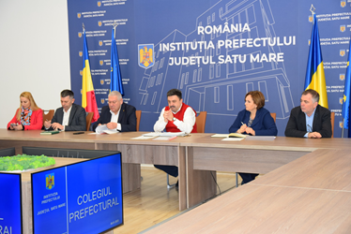
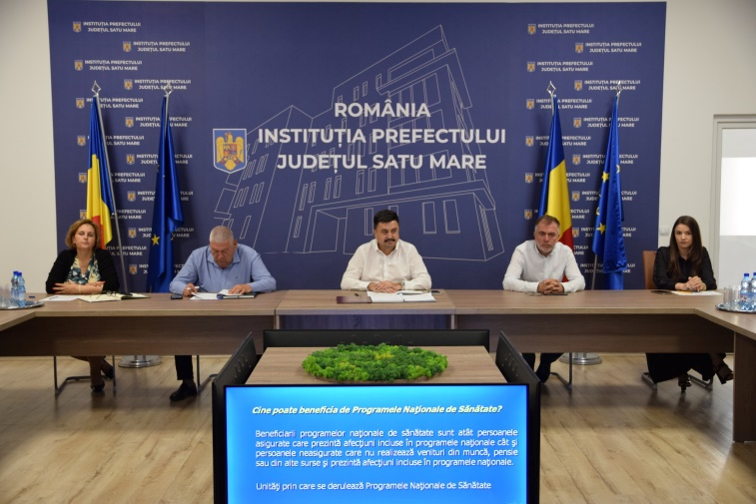
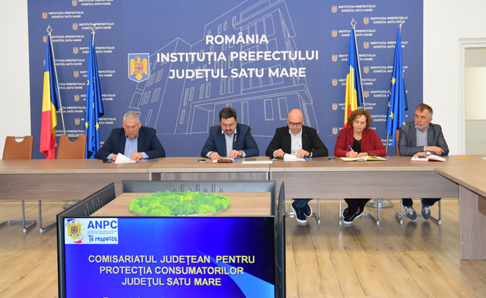
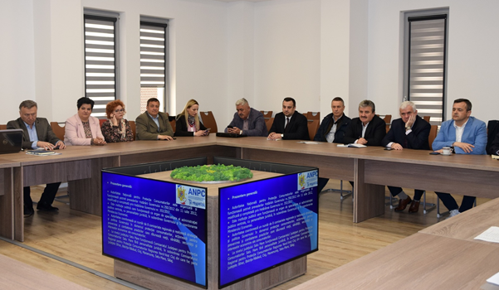
R O M Â N I A Ministerul Afacerilor Interne INSTITUȚIA PREFECTULUI JUDEȚUL SATU MARE

Slide 9
R O M Â N I A Ministerul Afacerilor Interne INSTITUȚIA PREFECTULUI JUDEȚUL SATU MARE
Au fost adoptate pe parcursul anului 2023 un număr de 3 hotărâri a membrilor colegiului prefectural, respectiv:
Hotărârea nr.1 din 22.03.2023 – privind constituirea Comisiei mixte de control în piețele din județ și la agenții economici în perioada premergătoare Sărbătorilor pascale;
Hotărârea nr.2 din 28.12.2023 – privind intensificarea unor acțiuni de control a modului de comercializare a materialelor pirotehnice în perioada premergătoare Revelionului 2024;
Hotărârea nr.3/2023 din ședința lunii decembrie când urmează a fi adoptat Programul orientativ al ședințelor pentru anul 2024.

Slide 10
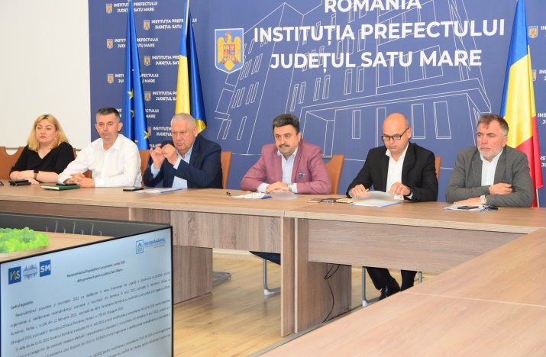
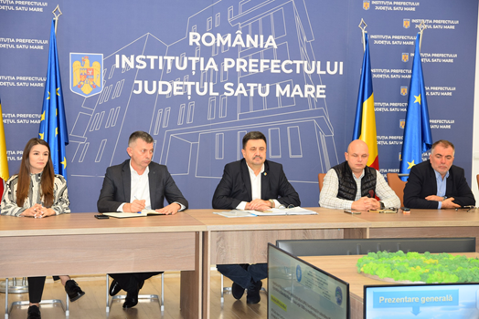
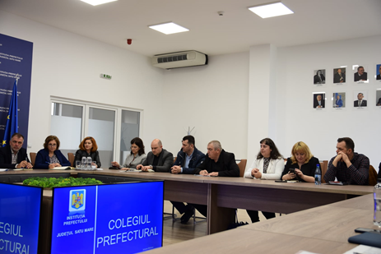
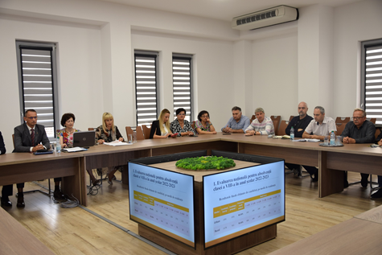
R O M Â N I A Ministerul Afacerilor Interne INSTITUȚIA PREFECTULUI JUDEȚUL SATU MARE

Slide 11
R O M Â N I A Ministerul Afacerilor Interne INSTITUȚIA PREFECTULUI JUDEȚUL SATU MARE
La final, propunem adoptarea unei Hotărâri a membrilor - pentru aprobarea Programului orientativ al şedinţelor colegiului prefectural pentru anul 2024, cu mențiunea că temele și problematica pot fi modificate în funcție de necesități și evenimentele survenite.

Slide 12
R O M Â N I A Ministerul Afacerilor Interne INSTITUȚIA PREFECTULUI JUDEȚUL SATU MARE
VĂ MULȚUMIM PENTRU ATENȚIE !
.

